Slide 1










UBND QUẬN DƯƠNG KINH
TRƯỜNG TIỂU HỌC ANH DŨNG
BÀI 17
ĐỘNG VẬT
SỐNG Ở ĐÂU?

Slide 2




ĐỐ VUI
Các em hãy cho cô biết đâu là
CON VOI
A.
B.
C.

Slide 3


ĐỐ VUI
Các em hãy cho cô biết đây là
CÁ HEO
A
CÁ VOI
B
CÁ CHÉP
C

Slide 4

ĐỐ VUI
Các em hãy cho cô biết đây là
CON GÌ?
M
C
O
N
C
A
O

Slide 5

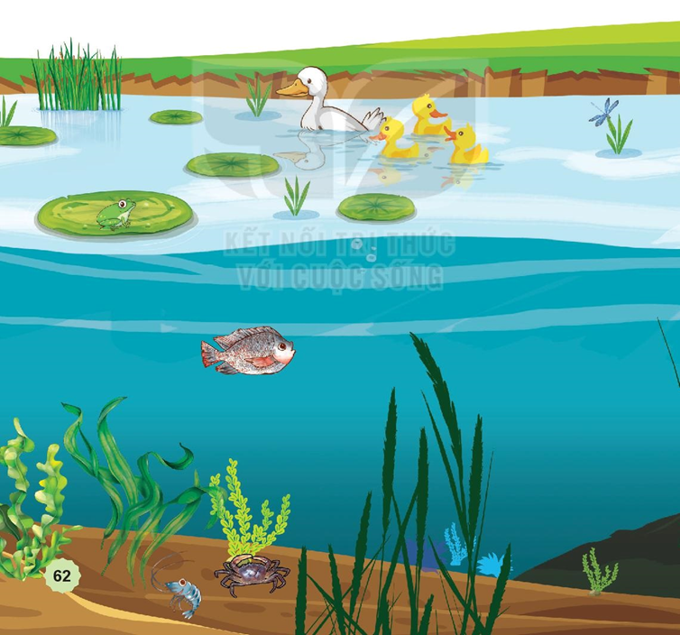
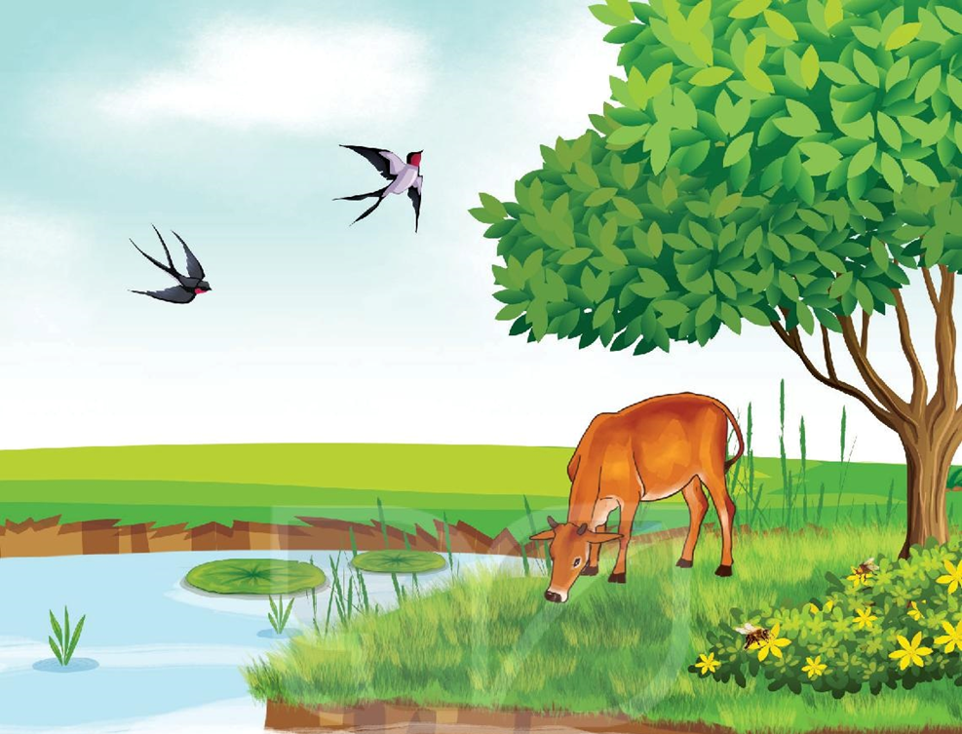
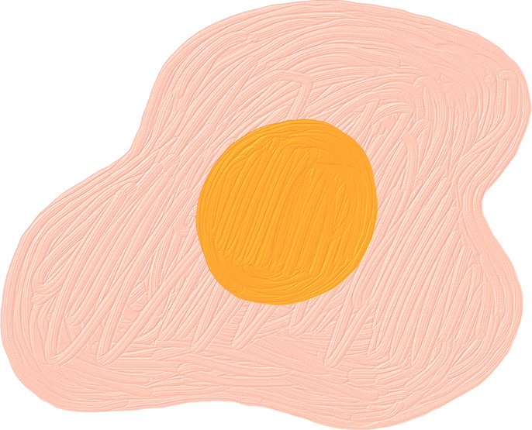

Hoạt động khám phá
1. Chỉ và nói tên các con vật mà em quan sát được trong hình dưới đây. Chúng sống ở đâu?

Slide 6
Hoạt động khám phá
2. Các con vật đó sống ở môi trường trên cạn hay dưới nước?
-con vịt
-con ếch
-con cá
-con tôm
-con cua
-con chim
-con chuồn chuồn
-con ong
-con bò

Slide 7
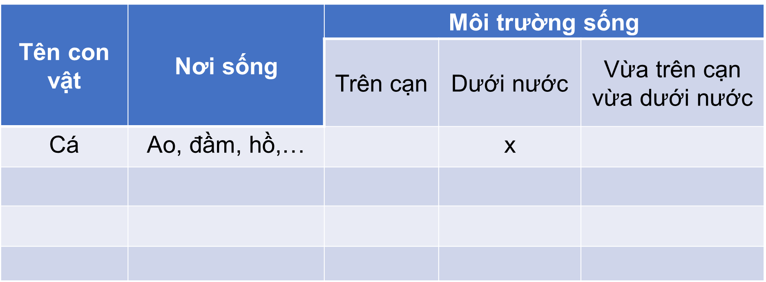
Hoạt động khám phá
3. Phân loại các con vật dựa vào nơi sống và môi trường sống.
Hoàn thành bảng theo mẫu.

Slide 8
Tên con vật | Nơi sống | Môi trường sống
 |  | Trên cạn | Dưới nước | Vừa trên cạn vừa dưới nước
Cá | Ao, đầm, hồ,… |  | x
Tôm | Ao, đầm, hồ,… |  | x
Cua | Ao, đầm, hồ,… |  | x
Ếch | Ao, đầm, hồ,… |  |  | x
Vịt | Ao, đầm, hồ, vườn… |  |  | x
Chim | Bầu trời, cây | x
Chuồn chuồn | Gần ao, đầm, hồ,… | x
Ong | Bụi hoa | x
Bò | Cánh đồng, ven ao hồ | x

Slide 9

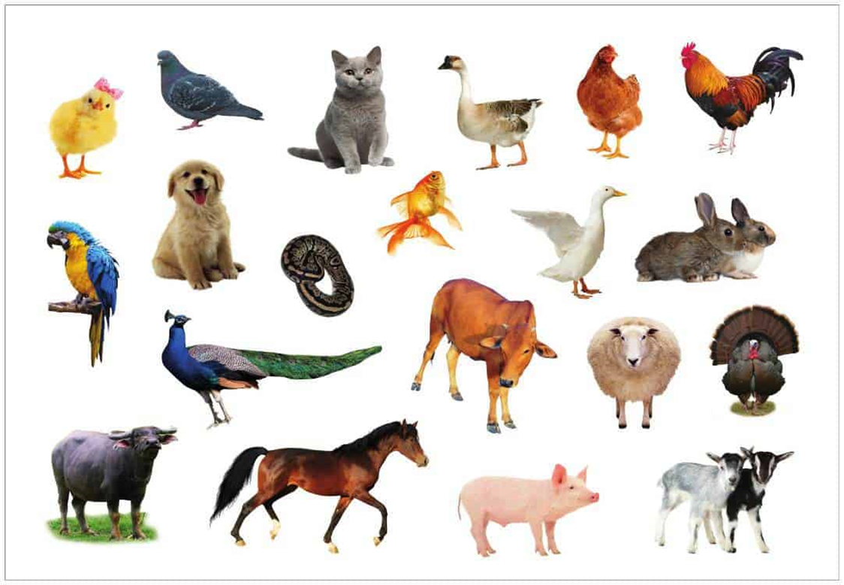
Hoạt động thực hành
1. Nơi em đangsống có những con vật gì? Chúng sống ở môi trường nào?

Slide 10
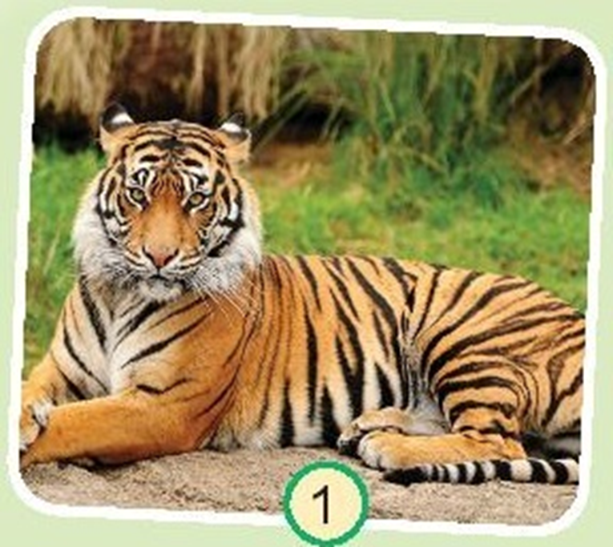
Hoạt động thực hành
2. Đặt và trả lời câu hỏi về tên và nơi sống của các con vật trong mỗi hình sau:
• Đây là con vật gì?
•Con vật này sống ở đâu?
Hình 1: Con hổ sống ở trong rừng.

Slide 11
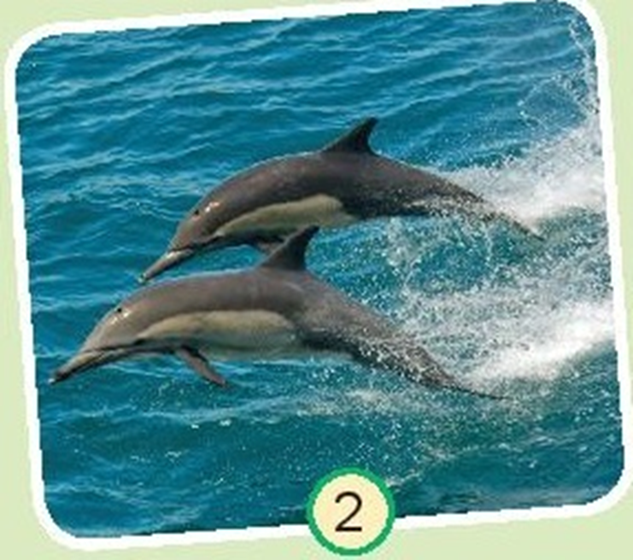
Hoạt động thực hành
2. Đặt và trả lời câu hỏi về tên và nơi sống của các con vật trong mỗi hình sau:
• Đây là con vật gì?
•Con vật này sống ở đâu?
Hình 2: Con cá heo sống ở dưới biển, đại dương.

Slide 12
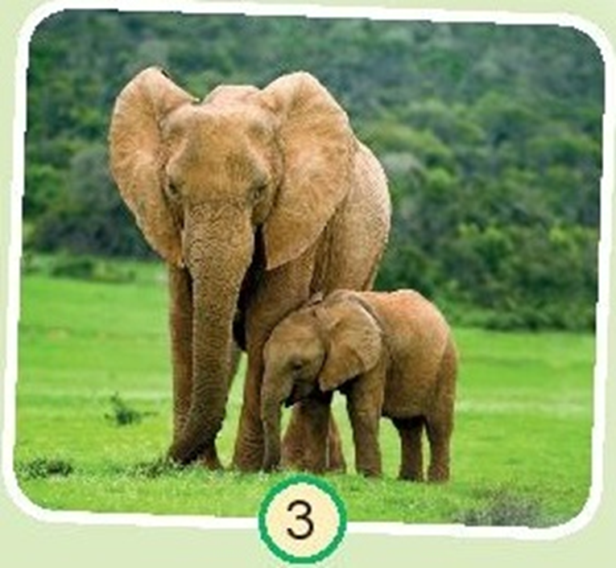
Hoạt động thực hành
2. Đặt và trả lời câu hỏi về tên và nơi sống của các con vật trong mỗi hình sau:
• Đây là con vật gì?
•Con vật này sống ở đâu?
Hình 3: Con voi sống ở trong rừng.

Slide 13
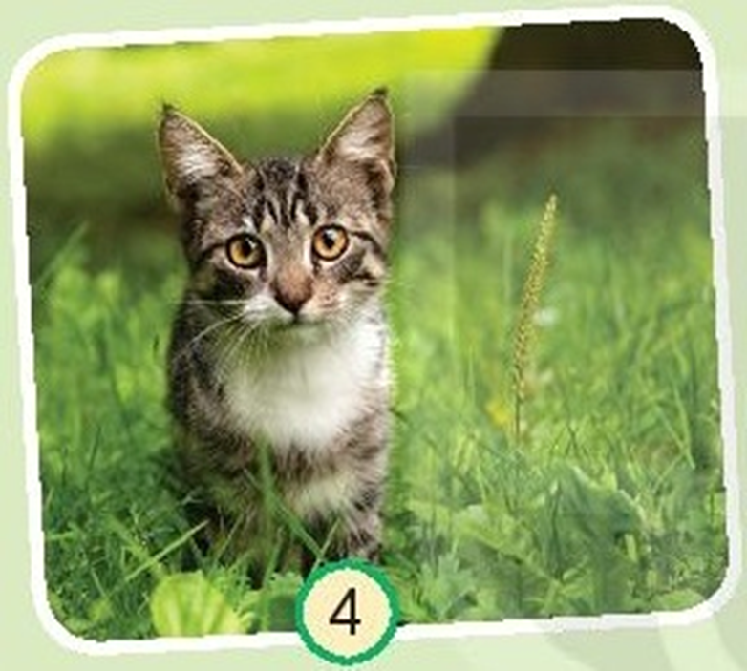
Hoạt động thực hành
2. Đặt và trả lời câu hỏi về tên và nơi sống của các con vật trong mỗi hình sau:
• Đây là con vật gì?
•Con vật này sống ở đâu?
Hình 4: Con mèo sống ở sân, vườn, trong chuồng, nhà.

Slide 14
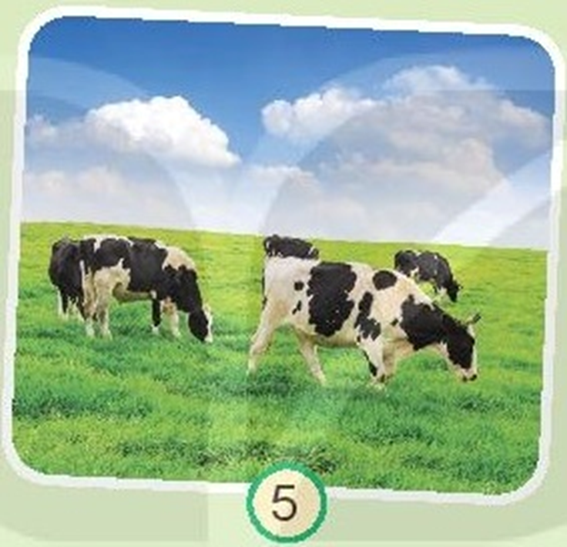
Hoạt động thực hành
2. Đặt và trả lời câu hỏi về tên và nơi sống của các con vật trong mỗi hình sau:
• Đây là con vật gì?
•Con vật này sống ở đâu?
Hình 5: Con bò sữa sống ở đồng cỏ, trang trại.

Slide 15
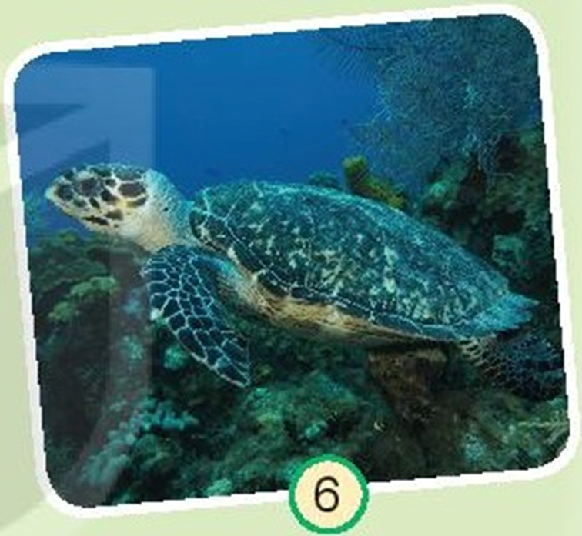
Hoạt động thực hành
2. Đặt và trả lời câu hỏi về tên và nơi sống của các con vật trong mỗi hình sau:
• Đây là con vật gì?
•Con vật này sống ở đâu?
Hình 6: Con rùa sống ở dưới biển, đại dương.

Slide 16
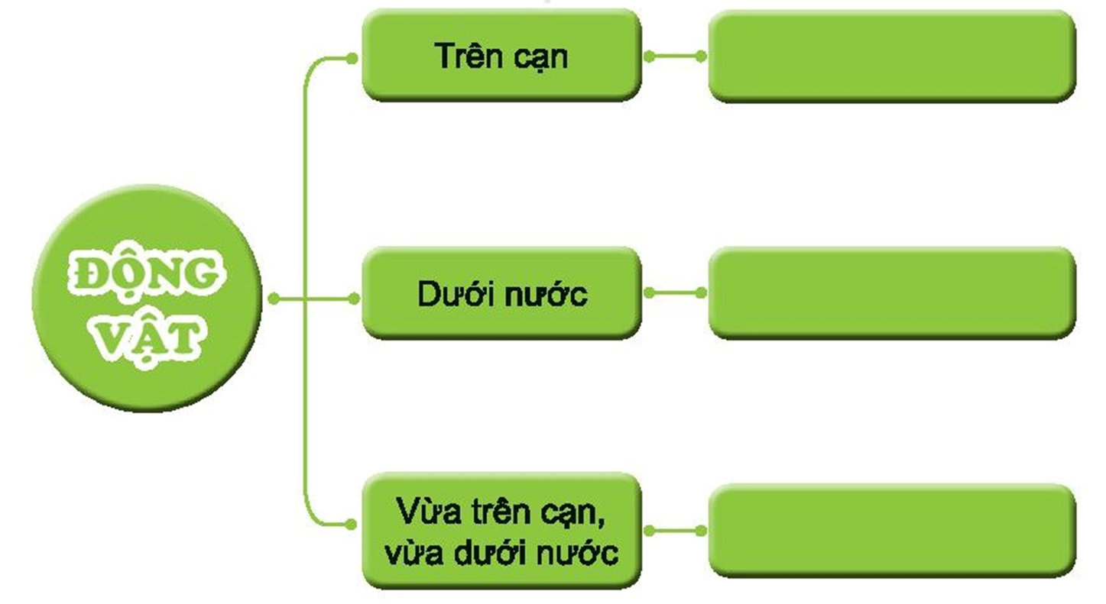
Hoạt động thực hành
3. Viết tên hoặc dán tranh, ảnh các con vật theo sơ đồ gợi ý sau:

Slide 18

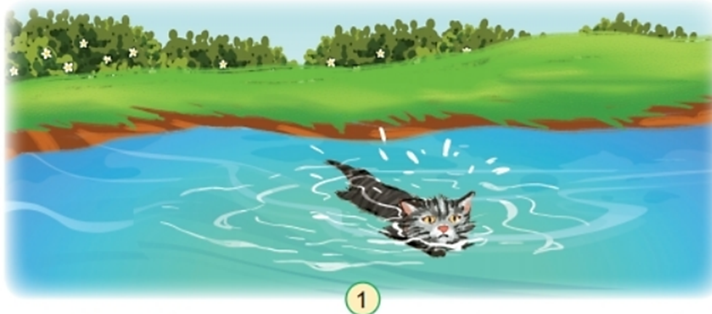
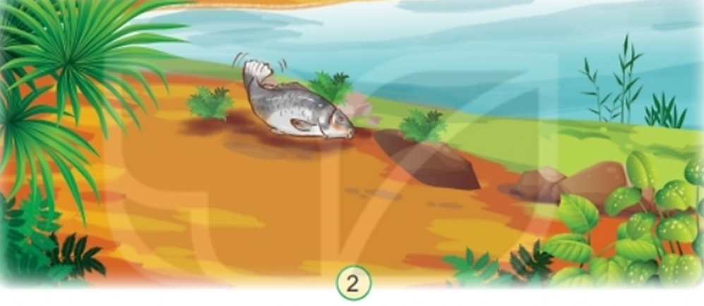
Hoạt động vận dụng
1. Các con vật trong hình sau đang gặp nguy hiểm gì?
Con mèo đang bị đuối nước.
Con cá đang bị mắc cạn.

Slide 19
Hoạt động vận dụng
2. Dự đoán xem các con vật sẽ như thế nào nếu không được giải cứu.
Các con vật sẽ bị chết nếu không được giải cứu kịp thời.

Slide 20
Hoạt động vận dụng
3. Điều gì sẽ xảy ra nếu môi trường sống của động vật bị thay đổi ?
Nếu môi trường sống của động vật bị thay đổi thì chúng sẽ bị chết.

Slide 21
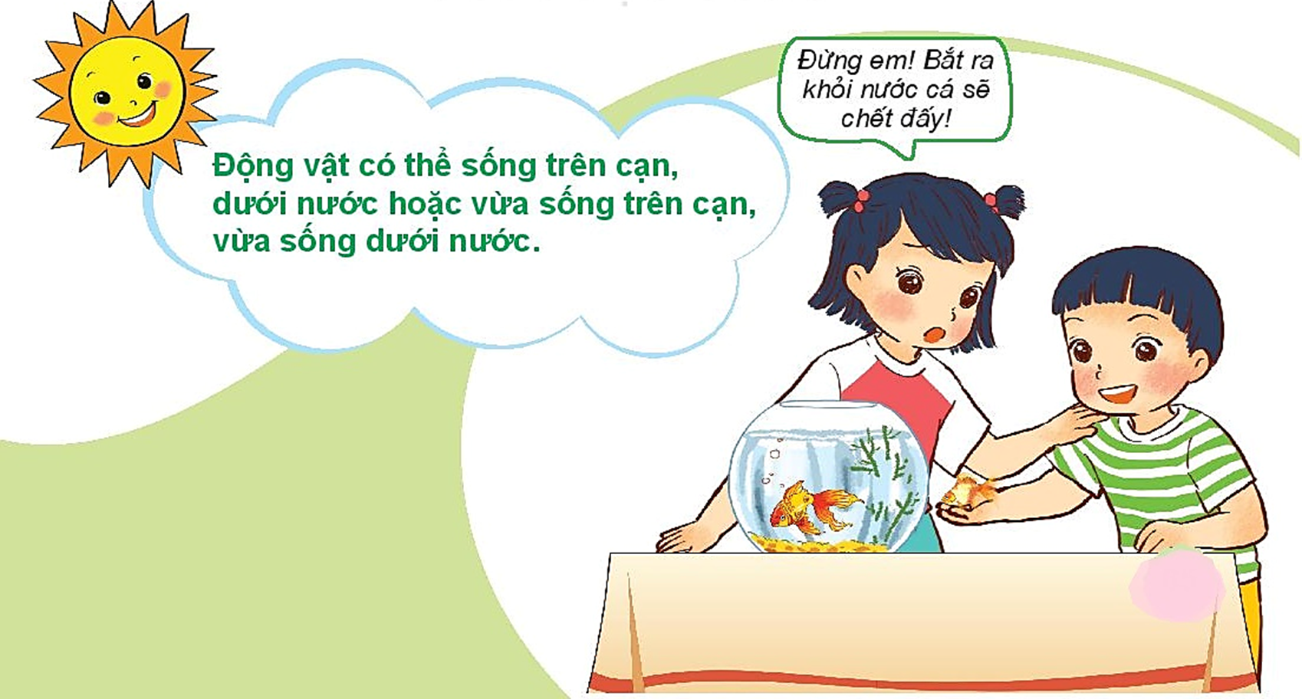
TỔNG KẾT

